Slide 1
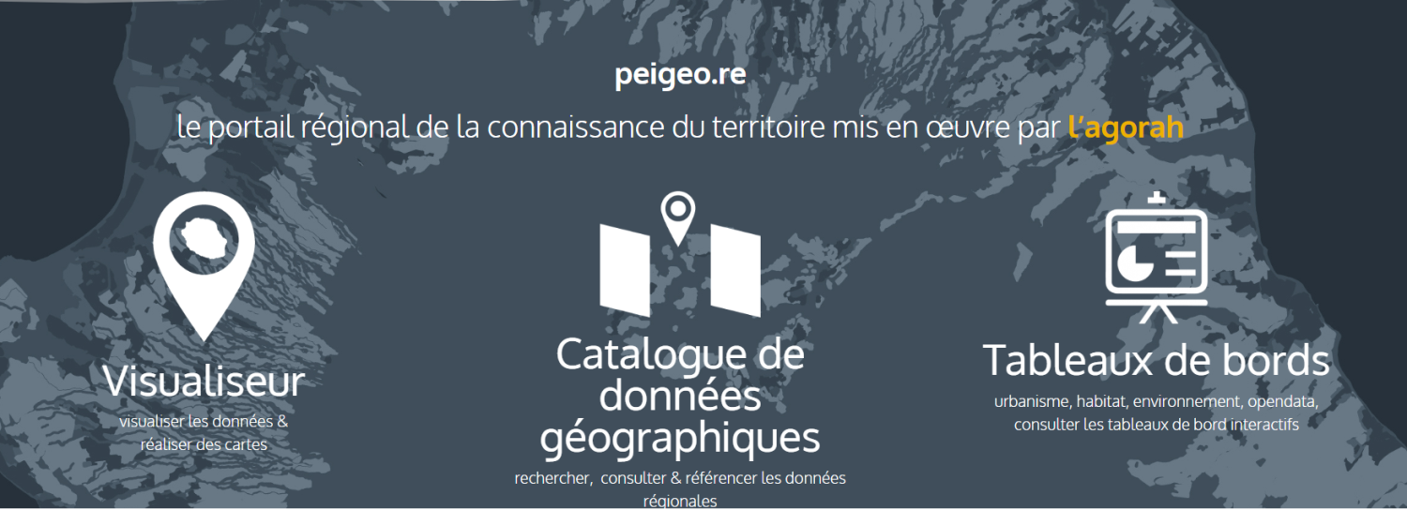
FORMATION A L’UTILISATION DE PEIGEO
Equipe du Pôle Ressources & Valorisation
Pribat Benoît – Co-directeur, Responsable du Pôle Ressources & Valorisation
Beauvoir Olivier – Chargé d’études SIG & Informatique
Rivière Angélique – Assistante chargée d’études cartographie
14 Mai 2019

Slide 2
1- Présentation générale
Rappel sur l’historique de la plateforme
Présentation de la solution de mise à jour
Présentation de l’équipe projet
2- Catalogue de données géographiques
Présentation du catalogue de donnée
Exercice 1: créer son compte utilisateur
Exercice 2: créer une fiche de métadonnée
Exercice 3: import d’une donnée géographique
Exercice 4: dupliquer une fiche et importer un fichier ZIP
3- Composeur de cartes
Présentation des composeurs de cartes
Exercice 1: créer une carte et l’exporter
Exercice 2: importer un fichier .kml
4- Tableaux de bords
Accéder et consulter les tableaux de bords
5- Annuaire géomatique
6- Temps d’échanges

Slide 3


Depuis la mise à jour de la plateforme PEIGEO, nous avons mis en place un annuaire géomatique afin de faciliter les échanges entre utilisateurs de la donnée géographique
Votre entreprise ou organisme ne figure pas encore dans l’annuaire des acteurs de la géomatique du portail PEIGEO ? N’hésitez pas ! L’inscription est gratuite et permet de favoriser les collaborations et synergies entre les acteurs.

Slide 4
PRÉSENTATION GÉNÉRALE

Slide 5

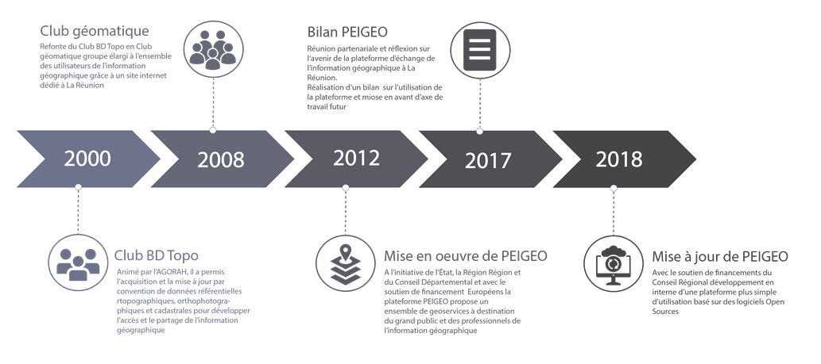
HISTORIQUE de la plateforme

Slide 6
MODE DE DEVELOPPEMENT & LOGICIELS
Un développement en interne
Un développement basé sur des logiciels Open Sources
De maîtriser les différents composants de la plateforme;
Une maitrise de la cohérence visuelle;
Une maîtrise de la gestion des mises à jour.
Une diffusion des données à moindre coût (licences gratuites);
Catalogue de métadonnées compatible INSPIRE;
Implémentation d’un serveur de web mapping;
Disponibilités des fonctionnalités SIG standards (navigation & consultation).
Devenu possible à l’AGORAH grâce aux nouvelles compétences en développement SIG et web;
Ce mode de développement permet:

Slide 7




Présentation de la plateforme
L’équipe projet PEIGEO
Olivier Beauvoir – Chargé d’études SIG & Informatique
beauvoir@agorah.com
Applications
Données & métadonnées
Angélique Rivière – Assistante chargée d’études
riviere.angelique@agorah.com
Joël Martin – Infographe
martin@agorah.com
Site internet
Pauline Seigne – Chargée d’études SIG, MOS & cartographie
seigne@agorah.com
Partenariat

Slide 8
PRÉSENTATION du catalogue de données géographiques
2

Slide 9

METADONNÉES
Qu’est-ce qu’une métadonnée?
Elles sont souvent définies comme des données sur les données
Elles sont une liste structurée d’information qui décrivent les données qui sont stockées dans un système d’information
Elles peuvent contenir une brève description sur le contenu, les objectifs, la qualité et la localisation de la donnée ainsi que sur les informations relatives à sa création

Slide 10
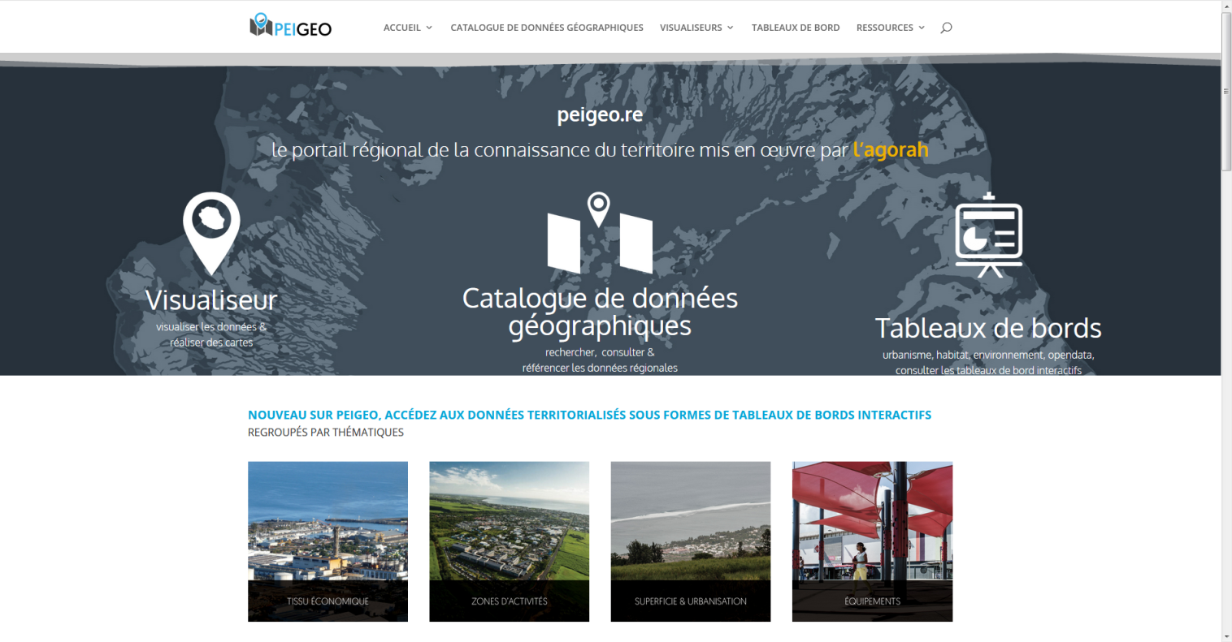
ACCES AU CATALOGUE
www.peigeo.re

Slide 11
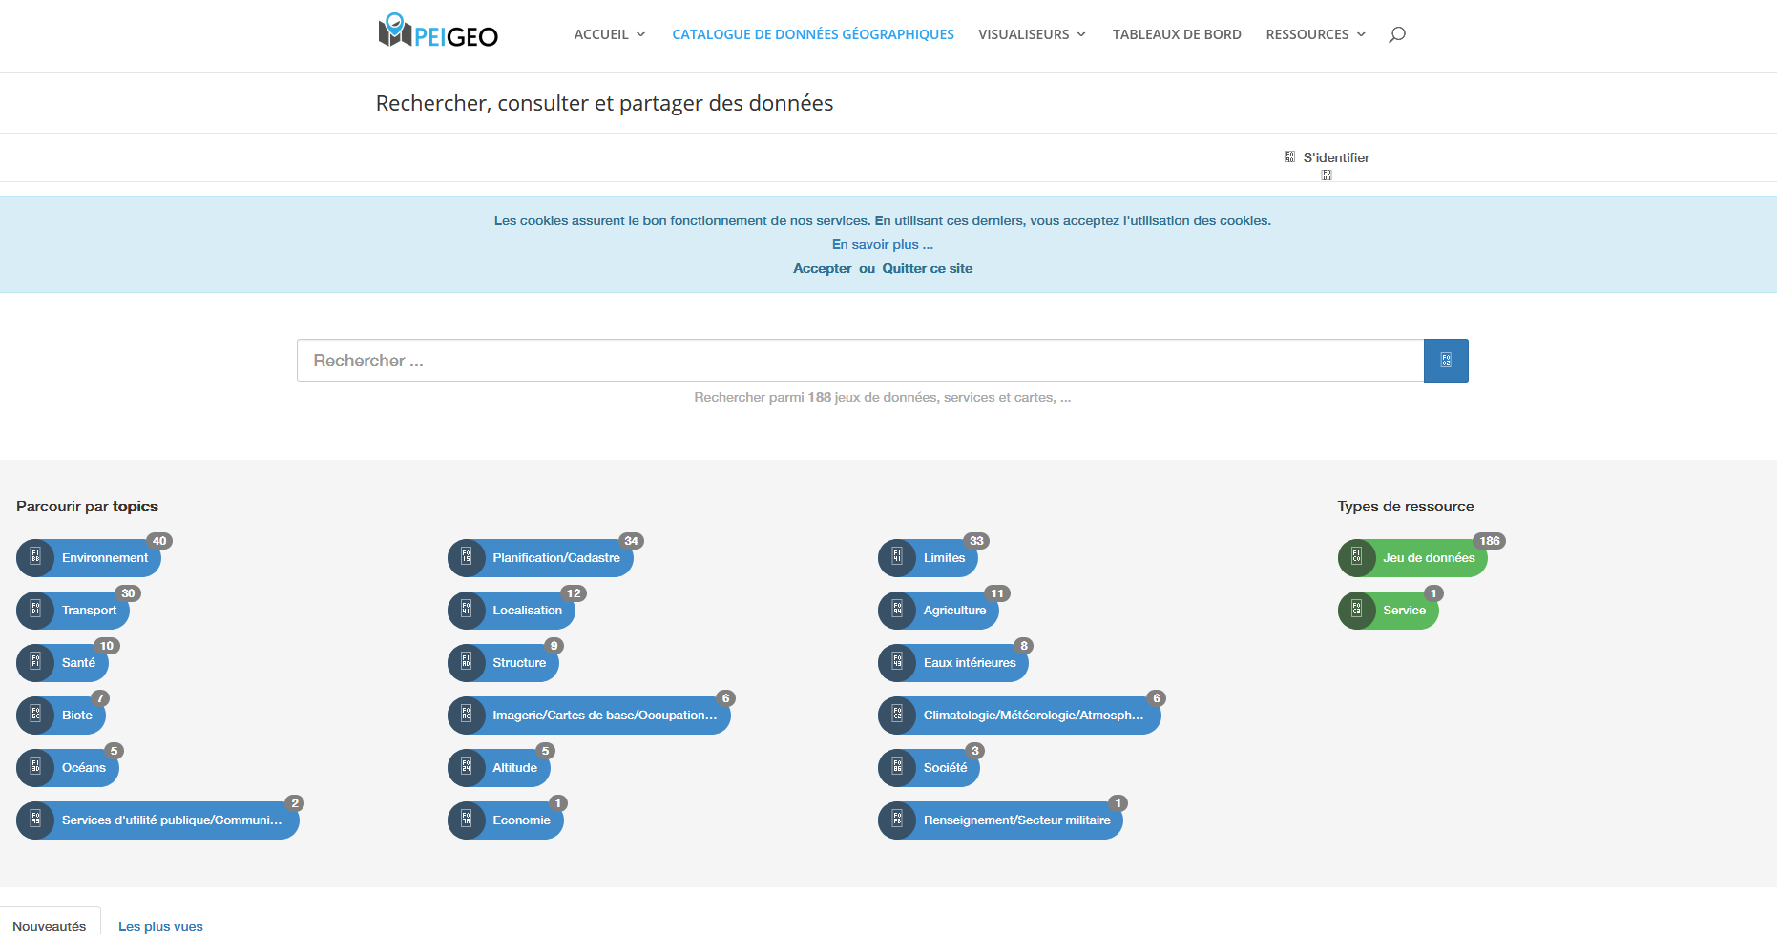
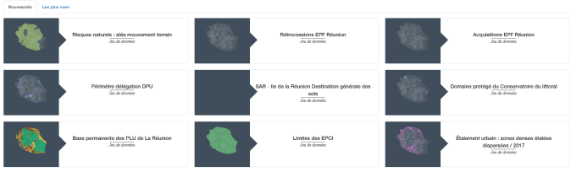
INTERFACE DU CATALOGUE
1
2
3
4
5

Slide 12
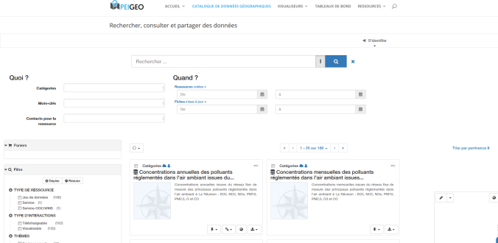
LA RECHERCHE PAR MOTS-CLÉS

Slide 13
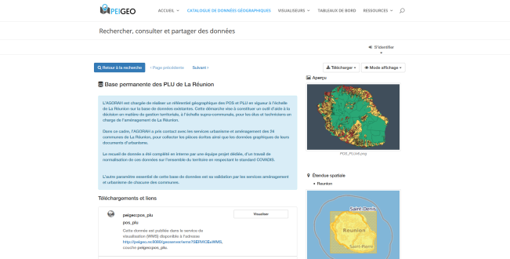
VISUALISER UNE FICHE DE MÉTADONNÉS

Slide 14
EXERCICE 1: CRÉER SON COMPTE UTILISATEUR
1
Onglet catalogue de donnée géographique
Onglet « s’identifier »
2
Dans l’onglet « s’identifier »
Choisir « créer un compte »
3
Renseigner le formulaire d’inscription
Renseigner le reCAPTCHA
Valider le formulaire
4
Un mail de confirmation est envoyé à votre adresse courriel
Il contient votre identifiant et votre mot de passe
Vous pouvez désormais vous connecter à votre compte!

Slide 15
REMARQUES
La formation à laquelle vous assistez aujourd’hui est une formation PEIGEO de niveau 1
Pendant cette formation, vous allez notamment apprendre à créer une fiche de métadonnées et à lier à cette fiche une donnée géographique à partir du PostGIS PEIGEO
Une formation de niveau 2 sera réalisée ultérieurement en 2019 dans les locaux de l’AGORAH ou d’autres types de liaisons seront étudiées.

Slide 16
EXERCICE 2: AJOUTER une fiche de métadonnée
1
Se rendre dans l’onglet « Catalogue de donnée » et s’identifier
2
Dans « Jeu de données », sélectionner Template for Vector data in ISO191319 et indiquer l’emplacement AGORAH
3
Renseigner les mots-clés (plusieurs mots clés sont nécessaires)
4
Renseigner les informations sur le système de référence et la qualité des données
Se rendre dans l’onglet « Contribuer » du catalogue et choisir « Ajouter une fiche »
Renseigner les informations pour l’identification de la fiche ainsi que le contact pour la ressource
Renseigner la résolution spatiale de la donnée
Renseigner l’étendue temporelle
Ces informations sont déjà pré-remplies mais sont modifiables

Slide 17
EXERCICE 3: AJOUTER une DONNÉE GÉOGRAPHIQUE
1
Toujours via l’interface de création de fiche de métadonnées, se rendre dans l’onglet Ressources Associées (en haut à droite de l’écran)
2
Cliquer sur sélectionner ou déposer un fichier
3
Il est possible d’ajouter une miniature pour illustrer la donnée
4
Dernière étape! Enregistrement de la donnée
Sélectionner créer un lien vers une Ressource en ligne. Une nouvelle fenêtre s’ouvre
Cliquez sur ajouter un aperçu puis sélectionnez le fichier correspondant
Sélectionner le fichier correspondant à la donnée
Valider

Slide 18
EXERCICE 4: DUPLIQUER UNE FICHE et importer un fichier ZIP
1
Se rendre dans l’onglet « Catalogue de donnée » et recherchez la fiche que vous souhaitez dupliquer
2
Sélectionnez le répertoire d’accueil puis cliquez sur créer et modifiez les informations de la fiche si nécessaire
3
Se rendre dans l’onglet « Catalogue de donnée », cliquez sur contribuer et sélectionnez importer
4
Enregistrer la donnée importée en cliquant sur l’icône stylo
Sélectionnez la fiche puis cliquez sur gérer la fiche et sur dupliquer
Enregistrez la fiche qui vient d’être dupliquée
Cliquer sur sélectionner ou déposer un fichier puis sélectionnez le fichier à importer
Validez puis enregistrer / fermer la donnée
Publier la donnée

Slide 19
PRÉSENTATION DES VISUALISEURS CARTOGRAPHIQUES
3

Slide 20
Accéder Aux VISUALISEURS

Slide 21
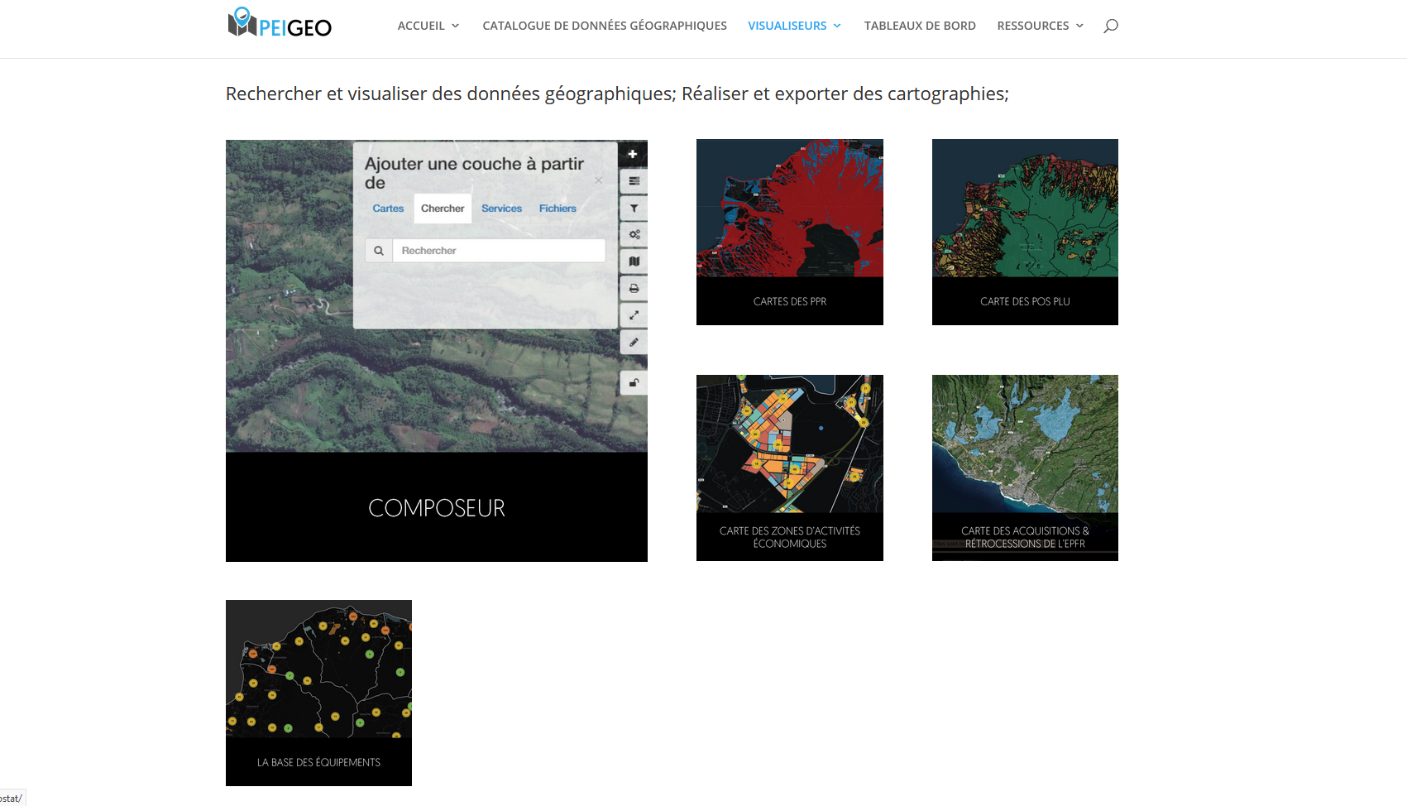
Accéder Aux VISUALISEURS
Un composeur permettant d’afficher l’ensemble des données du catalogue PEIGEO
Des composeurs thématiques portant sur des données spécifiques AGORAH ou partenaires AGORAH

Slide 22
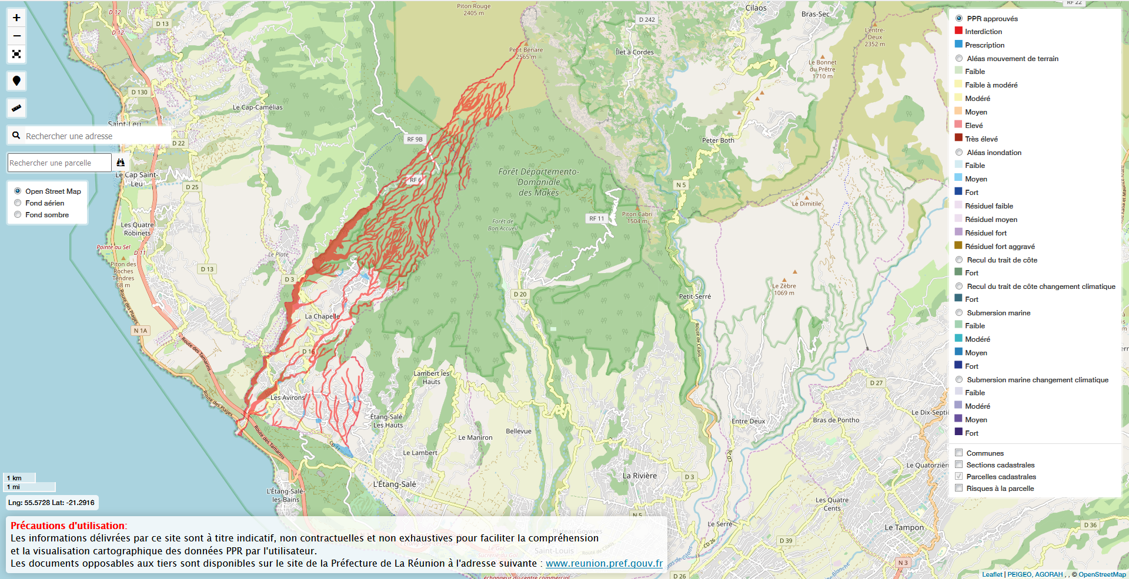
ZOOM sur un visualiseur thématique
Outils de gestion des tables
Outils de navigation
Recherche parcellaire

Slide 23
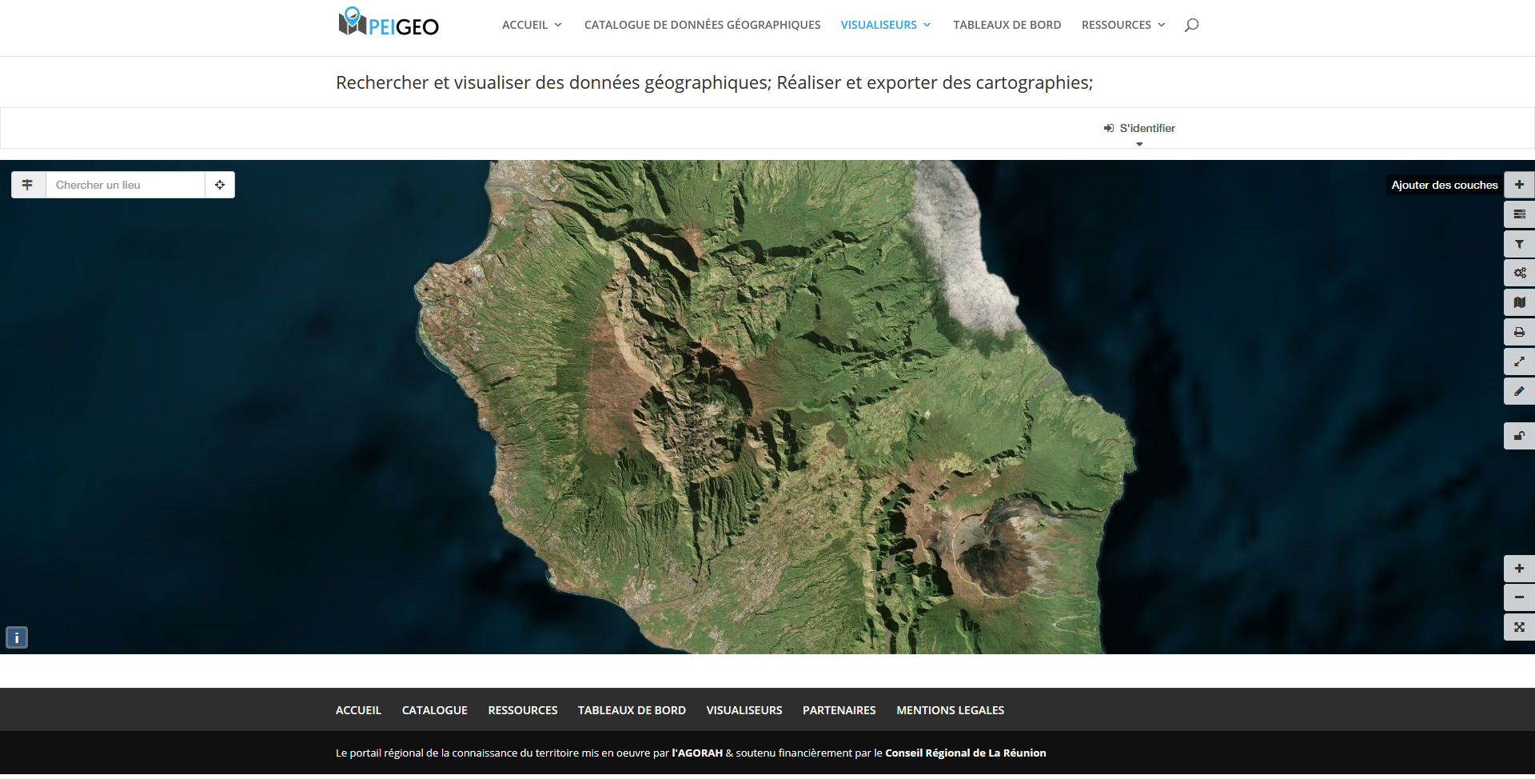
LE COMPOSEUR PEIGEO
Outils de navigation
Ajouter des couches
Gestion des couches
Filtres
Rechercher un lieu
Exporter
Zoom

Slide 24
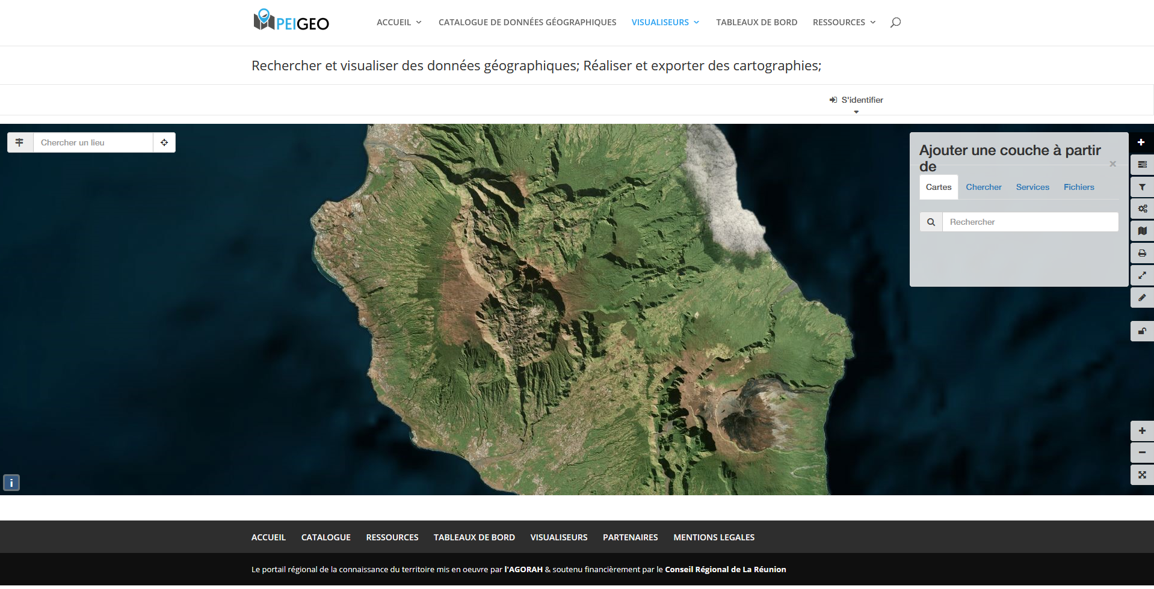
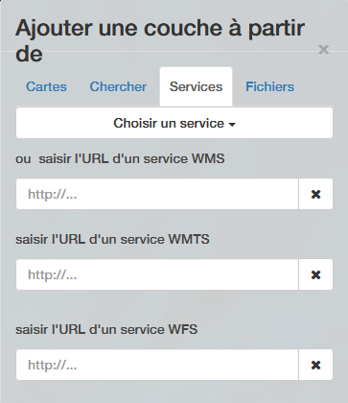
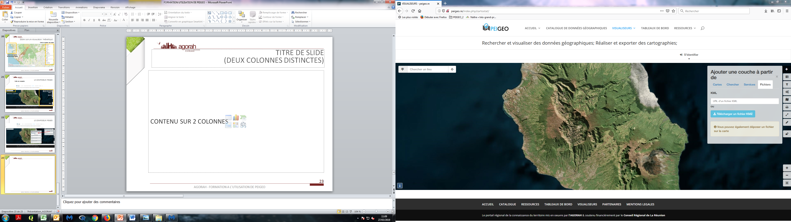
Le composeur peigeo
Rechercher une carte / une donnée
Flux WMS / WFS
Import d’un fichier KML

Slide 25
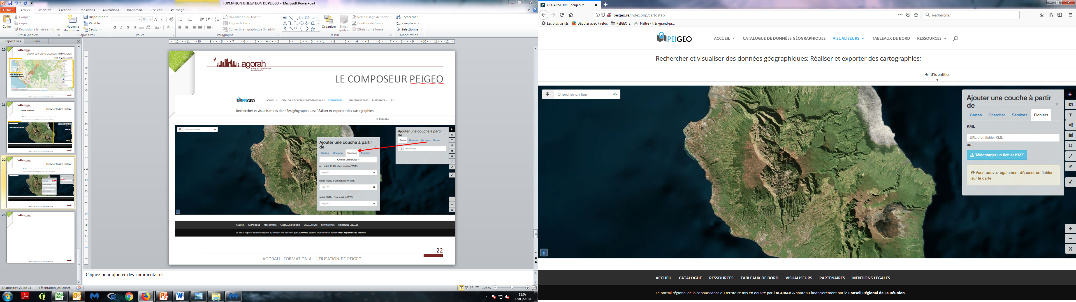
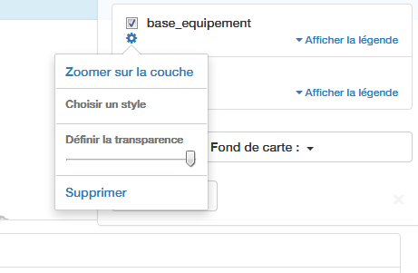
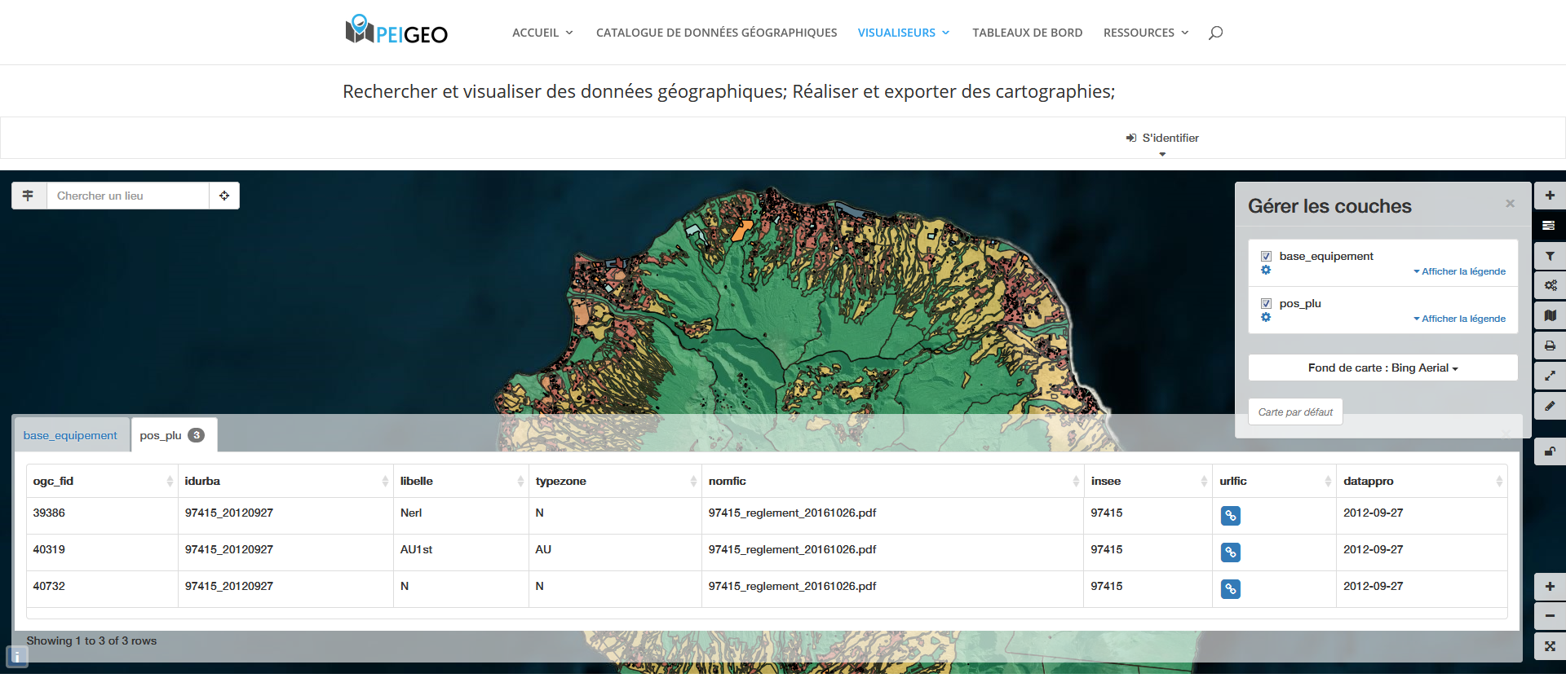
LE COMPOSEUR PEIGEO

Slide 26
EXERCICE 1: CRÉER une cartographie & l’exporter
1
Sur la page d’accueil du site, cliquez sur visualiseur
2
Rechercher la donnée decheteries avec l’outil de recherche dans ajouter une couche à partir de
3
Pour exporter votre cartographie, utilisez l’outil imprimer la carte
Choisissez le composeur
Ajouter une donnée complémentaire de votre choix (ex: POS PLU)
Modifiez l’apparence de vos couches (transparence et fond de carte par exemple)
Renseignez les informations nécessaires à l’export
Finalisez l’opération en cliquant sur imprimer

Slide 27
EXERCICE 2: IMPORTER UN KML
1
2
Afin d’ajouter un fichier .KML, réalisez un glisser/déposer du fichier présent sur votre ordinateur vers le composeur PEIGEO
3
Pour exporter votre cartographie, utilisez l’outil imprimer la carte
Restez dans le composeur PEIGEO
Renseignez les informations nécessaires à l’export
Finalisez l’opération en cliquant sur imprimer
Rendez-vous dans l’onglet ajouter une couche à partir de puis le sous onglet fichiers
Vous pouvez également faire apparaître les données ajoutées lors de l’exercice 1

Slide 28
PRÉSENTATION DES TABLEAUX DE BORDS
4

Slide 29
Accéder Aux TABLEAUX DE BORDS

Slide 30
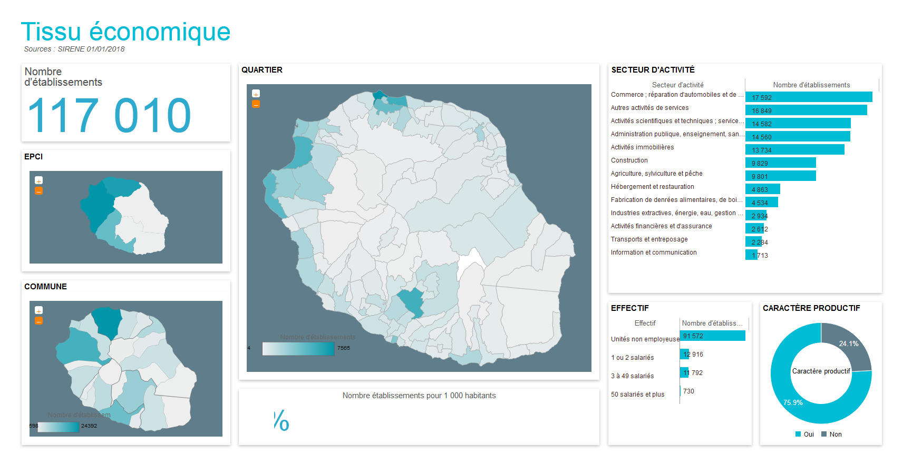
CONSULTER UN TABLEAU DE BORD

Slide 31

Temps d’échanges

Slide 32

BEAUVOIR Olivier
Chargée d’études SIG et informatique
RIVIERE Angélique
Assistante chargée d’études cartographie
SEIGNE Pauline
Chargée d’études MOS, SIG et cartographie

